Slide 1
HorizonNet 코드 분석
길다영
2021. 07. 19
https://github.com/sunset1995/HorizonNet 참고.

Slide 2
목차
Contents
1
2
데이터 훈련
Pre-Processing
Preprocess.py
Train.py
3
4
Estimating Layout
with HorizonNet
Layout
3D Viewer

Slide 3
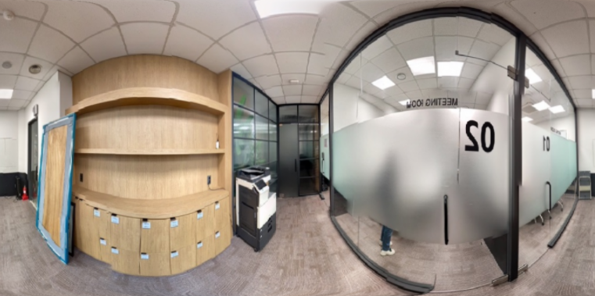
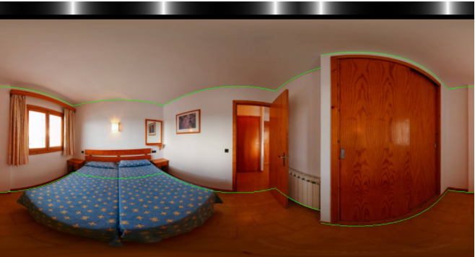
결과
1.
python preprocess.py --img_glob ssu_dataset/train/img/pic424_1.png --output_dir ssu_dataset/preprocessed --rgbonly
데이터 훈련
preprocess.py
이미지 조정(정렬)
python train.py --train_root_dir ssu_dataset/train --valid_root_dir ssu_dataset/valid --batch_size_train 1 --num_workers 0 --id model_bs1
train.py
데이터 세트에 대해 학습
Batch_size, epochs, num_workers 지정
https://velog.io/@arittung/%EC%A1%B8%EC%97%85%EC%9E%91%ED%92%88-3D-Room-Reconstruction-Using-HorizonNet-%EC%A7%81%EC%A0%91-%EB%8D%B0%EC%9D%B4%ED%84%B0-%ED%9B%88%EB%A0%A8-%ED%9B%84-%EC%8B%A4%ED%96%89

Slide 4
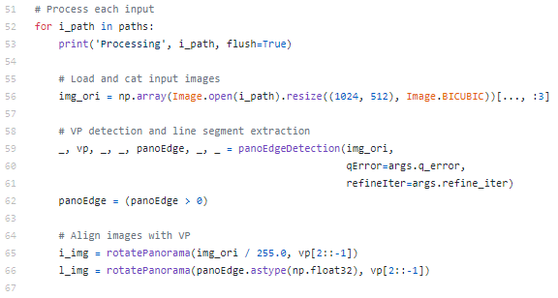
python preprocess.py --img_glob ssu_dataset/train/img/pic424_1.png --output_dir ssu_dataset/preprocessed --rgbonly
1.
데이터 훈련
소실점 가진 이미지를 align
(구부려진 사진이 펴짐)
preprocess.py

Slide 5
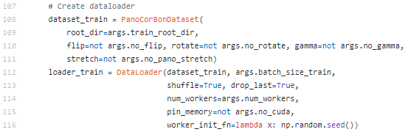
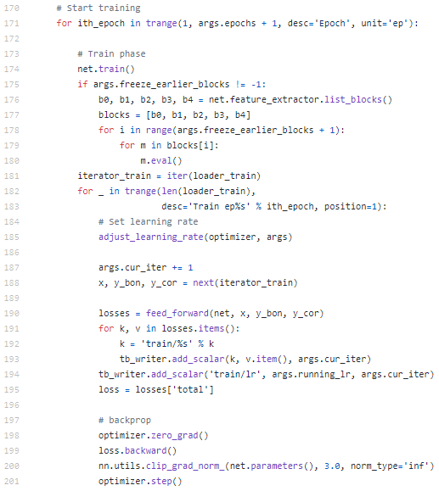
python train.py --train_root_dir ssu_dataset/train --valid_root_dir ssu_dataset/valid --batch_size_train 1 --num_workers 0 --id model_bs1
1.
데이터 훈련
Epoch만큼 for문 돌림.
train.py

Slide 6
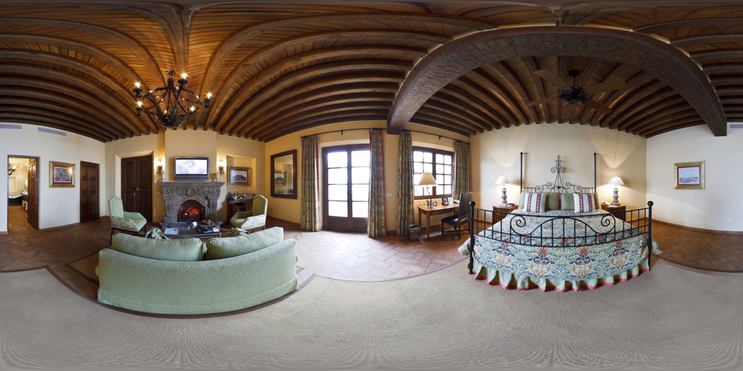
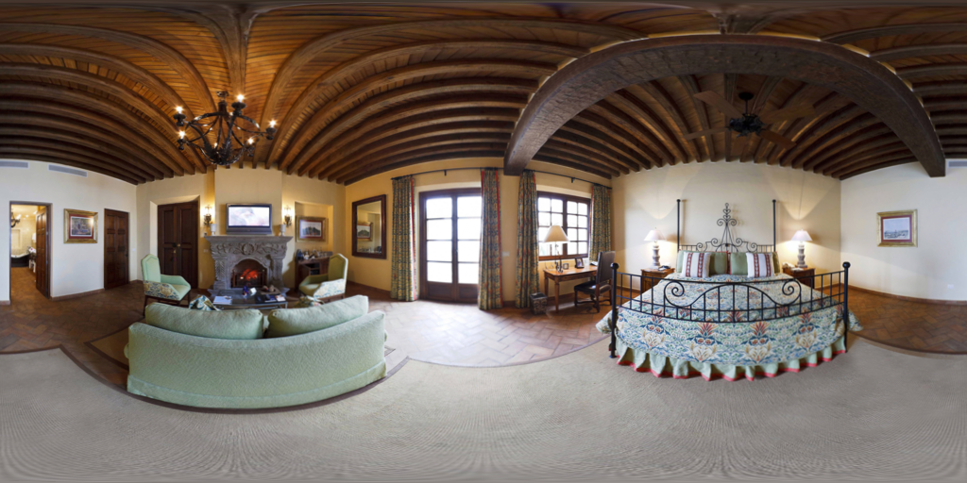
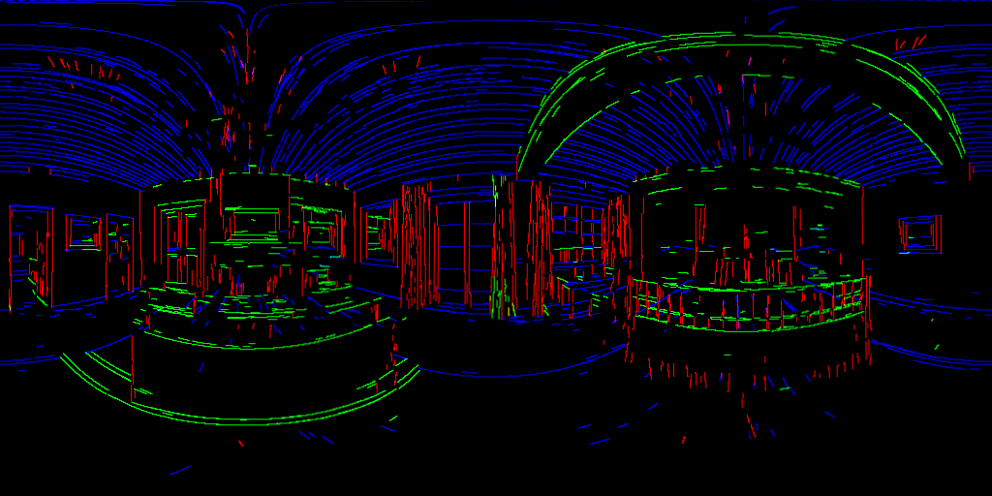
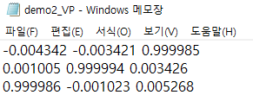
2.
Pre-processing
결과
demo.aligned_rgb.png
assets/demo.png
python preprocess.py --img_glob assets/demo.png --output_dir assets/preprocessed/
preprocess.py
demo.aligned_line.png
demo_VP.txt
https://velog.io/@arittung/3D-Room-Reconstruction-Using-HorizonNet-%EC%B4%88%EA%B8%B0-%ED%99%98%EA%B2%BD-%EC%84%A4%EC%A0%95-HorizonNet-%EC%8B%A4%ED%96%89

Slide 7
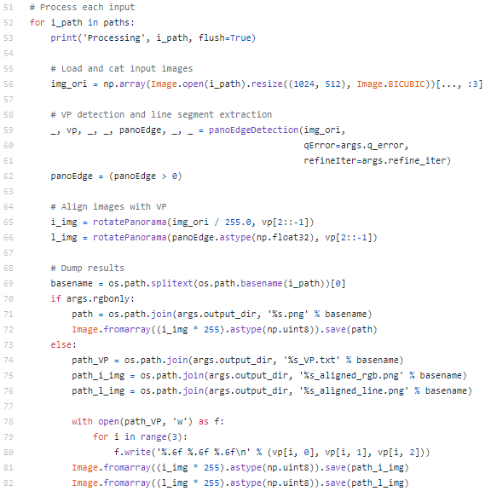
2.
python preprocess.py --img_glob assets/demo.png --output_dir assets/preprocessed/
Pre-processing
파노라마 사진에서
edge와 소실점을 찾음
소실점 가진 이미지를 align
(구부려진 사진이 펴짐)
preprocess.py

Slide 8
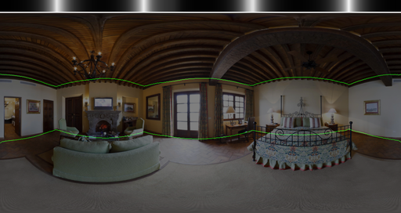
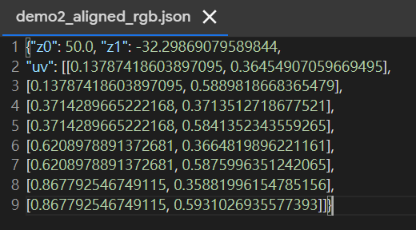
3.
Estimating Layout
with HorizonNet
결과
demo_aligned_rgb.raw.png
python inference.py --pth ckpt/resnet50_rnn__st3d.pth --img_glob assets/preprocessed/demo_aligned_rgb.png --output_dir assets/inferenced --visualize
inference.py
demo_aligned_rgb.json
https://velog.io/@arittung/3D-Room-Reconstruction-Using-HorizonNet-%EC%B4%88%EA%B8%B0-%ED%99%98%EA%B2%BD-%EC%84%A4%EC%A0%95-HorizonNet-%EC%8B%A4%ED%96%89

Slide 9
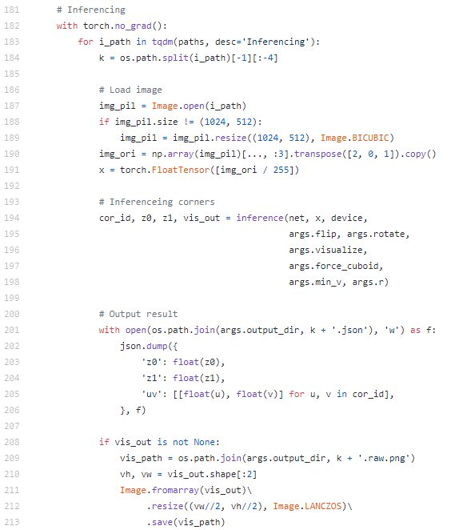
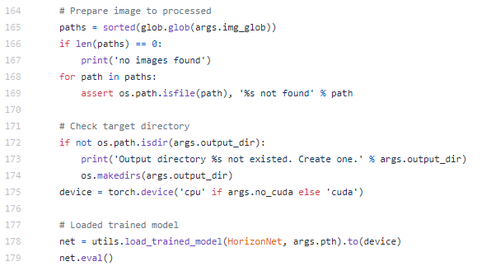
3.
python inference.py --pth ckpt/resnet50_rnn__st3d.pth --img_glob assets/preprocessed/demo_aligned_rgb.png --output_dir assets/inferenced --visualize
Estimating Layout
with HorizonNet
Preprocess된 이미지 불러옴
Inference()로 넘어감.
Trained model(pth 파일) 불러옴
Pth 파일(?)
inference.py

Slide 10
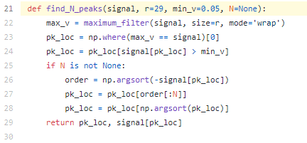
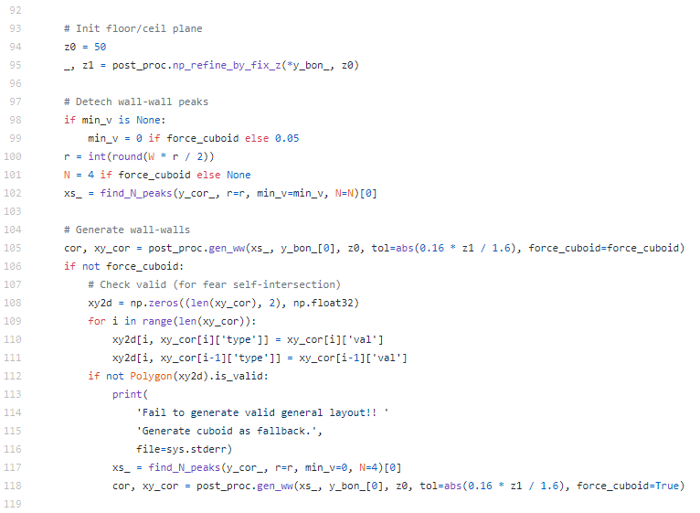
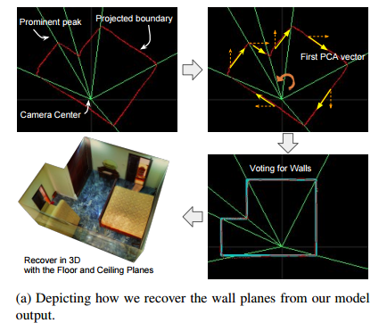
3.
python inference.py --pth ckpt/resnet50_rnn__st3d.pth --img_glob assets/preprocessed/demo_aligned_rgb.png --output_dir assets/inferenced --visualize
2
Estimating Layout
with HorizonNet
1
논문 3.2 Recovering the Floor and Ceiling Planes
바닥, 천장 평면 초기화
논문 3.3 Recovering Wall Planes / Figure4 (a)
Find_N_peaks() : prominent peak를 찾는 과정
inference.py
Gen.ww()
: cuboid, non-cuboid 함수 구분
: gen_ww_cuboid() → vote()
: gen_ww_general() → vote()
/misc/post_proc.py로 이동
inference.py

Slide 11
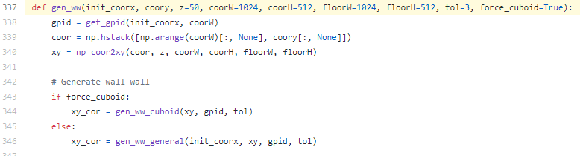
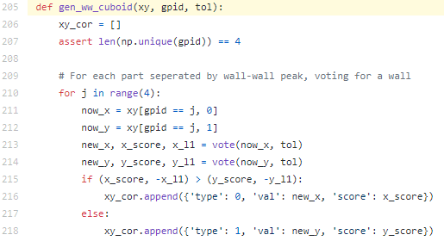
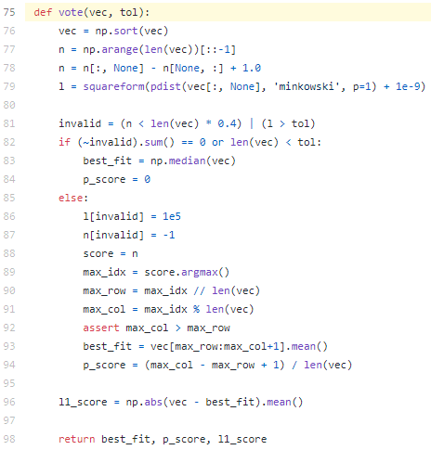
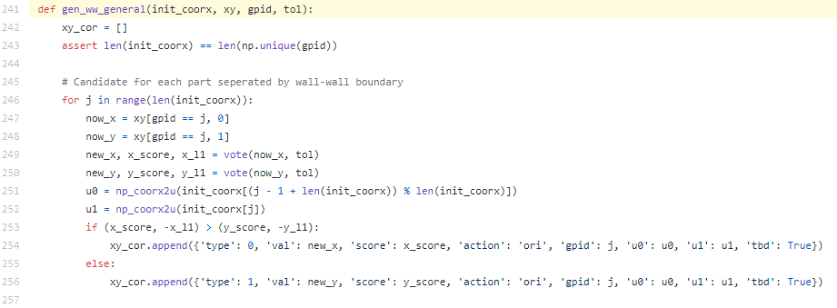
3.
python inference.py --pth ckpt/resnet50_rnn__st3d.pth --img_glob assets/preprocessed/demo_aligned_rgb.png --output_dir assets/inferenced --visualize
Estimating Layout
with HorizonNet
2
1
Cuboid 경우
Non-cuboid 경우
/misc/post_proc.py
3
2
/misc/post_proc.py
/misc/post_proc.py

Slide 12
감사합니다.
The End

